Slide 1
Python程序设计
第3章 Python程序控制结构

Slide 2
Python程序设计
3.1 程序的流程图
3.2 Python分支结构
3.3 Python循环结构

Slide 3

Python程序设计
程序的流程图
流程图基本元素
程序流程图
程序基本结构

Slide 4
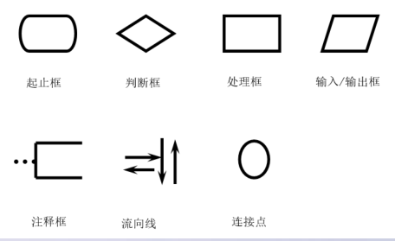
程序流程图
流程图基本元素
程序流程图用一系列图形、流程线和文字说明描述程序的基本操作和控制流程，它是程序分析和过程描述的最基本方式。
•流程图的基本元素包括7种

Slide 5
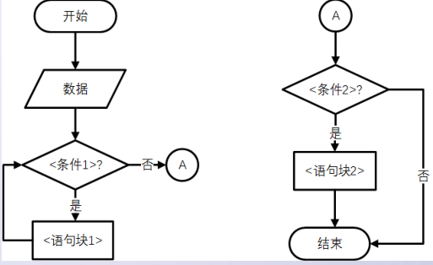
程序流程图
程序流程图
程序流程图示例
由连接点A 连接的一个程序

Slide 6
程序流程图
程序的基本结构
程序由三种基本结构组成：
■ 顺序结构
■ 分支结构
■ 循环结构
这些基本结构都有一个入口和一个出口。任何程序都由
这三种基本结构组合而成

Slide 7
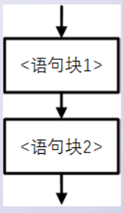
程序流程图
程序的基本结构
顺序结构
是程序按照线性顺序依次执行的一种运行方式，其中语句块1S1和语句块S2表示一个或一组顺序执行的语句
顺序结构是程序的基础，但单一的顺序结构不可能解决
所有问题。

Slide 8
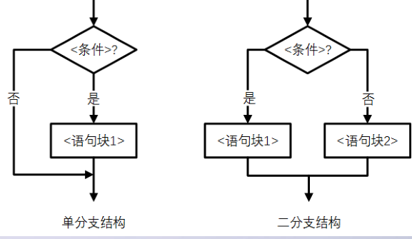
程序流程图
程序的基本结构
分支结构
是程序根据条件判断结果而选择不同向前执行路径的一种运行方式，包括单分支结构和二分支结构。由二分支结构会组合形成多分支结构。

Slide 9
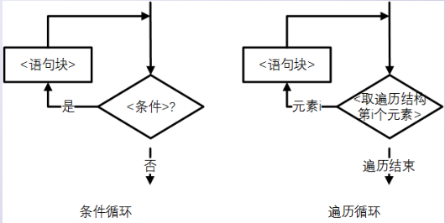
程序流程图
程序的基本结构
循环结构
是程序根据条件判断结果向后反复执行的一种运行方式，根据循环体触发条件不同，包括条件循环和遍历循环结构

Slide 10
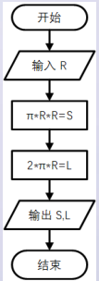
程序流程图
程序的基本结构实例
实例1 ：圆面积和周长的计算
输入：圆半径R
处理：
圆面积：S = π*R*R
圆周长：L = 2*π*R
输出：圆面积S、周长L

Slide 11
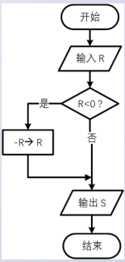
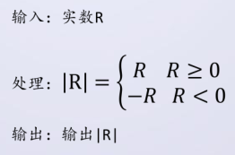
程序流程图
程序的基本结构实例
实例2 ：实数绝对值的计算

Slide 12
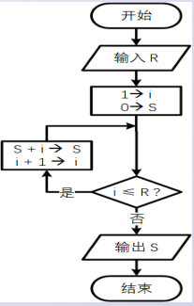
程序流程图
程序的基本结构实例
实例3 ：整数累加
输入：正整数R
处理：
S=1+2+3+…+R
输出：输出S

Slide 13
Python程序设计
3.1 程序的流程图
3.2 Python分支结构
3.3 Python循环结构

Slide 14
Python程序设计
Python分支结构
单分支结构
二分支结构
多分支结构
条件判断及组合

Slide 15
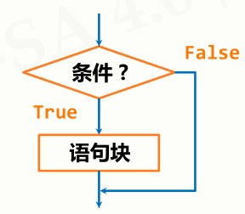
Python分支结构
单分支结构
根据判断条件结果而选择不同向前路径的运行方式
if <条件> :
<语句块>

Slide 16
Python分支结构
单分支结构
单分支示例
guess = eval(input())
if guess == 99:
print("猜对了")
if True:
print("条件正确")

Slide 17
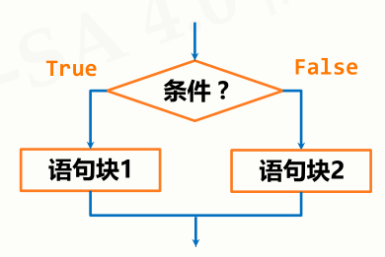
Python分支结构
二分支结构
根据判断条件结果而选择不同向前路径的运行方式
if <条件> :
<语句块1>
else :
<语句块2>

Slide 18
Python分支结构
二分支结构
二分支示例
guess = eval(input())
if guess == 99:
print("猜对了")
else :
print("猜错了")
if True:
print("语句块1")
else :
print("语句块2")

Slide 19
Python分支结构
二分支结构
二分支示例
guess = eval(input())
if guess == 99:
print("猜对了")
else :
print("猜错了")
if True:
print("语句块1")
else :
print("语句块2")

Slide 20
Python分支结构
二分支结构
紧凑形式：适用于简单表达式的二分支结构
<表达式1> if <条件> else <表达式2>
guess = eval(input())
print("猜{}了".format("对" if guess==99 else "错"))

Slide 21
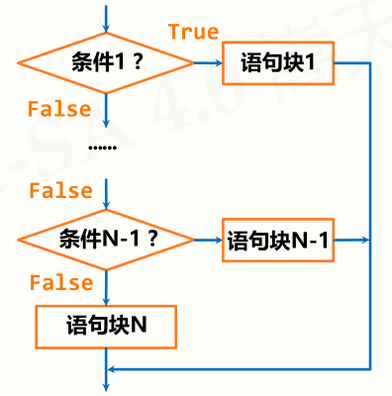
Python分支结构
多分支结构
if <条件1> :
<语句块1>
elif <条件2> :
<语句块2>
……
else :
<语句块N>

Slide 22
Python分支结构
多分支结构
#judgeScore
score = eval(input('请输入成绩：'))
if score >= 60:
grade = 'D'
elif score >= 70:
grade = 'C'
elif score >= 80:
grade = 'B'
elif score >= 90:
grade = 'A'
print("输入成绩属于级别：{}".format(grade))
- 注意多条件之间的包含关系
- 注意变量取值范围的覆盖

Slide 23
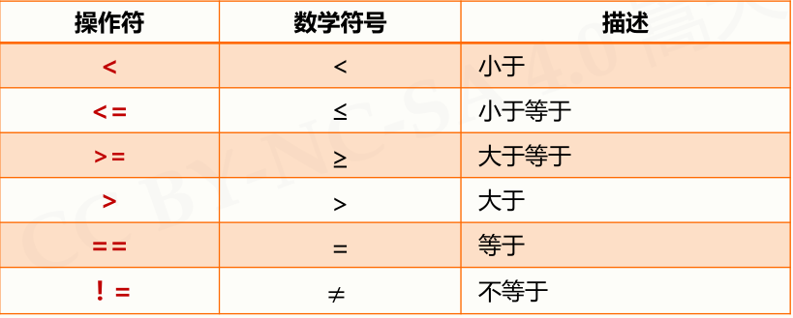
Python分支结构
条件判断及组合

Slide 24
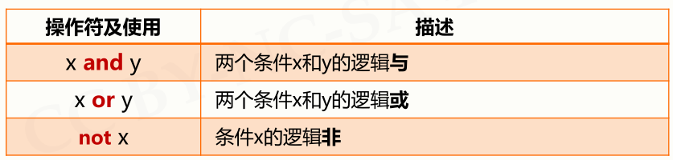
Python分支结构
条件判断及组合
用于条件组合的三个保留字

Slide 25
Python分支结构
条件判断及组合
用于条件组合的三个保留字

Slide 26
Python分支结构
条件判断及组合
示例
guess = eval(input())
if guess > 99 or guess < 99:
print("猜错了")
else :
print("猜对了")
if not True:
print("语句块2")
else :
print("语句块1")

Slide 27
Python分支结构
实例: 身体质量指数BMI
- BMI：Body Mass Index
国际上常用的衡量人体肥胖和健康程度的重要标准，主要用于统计分析
- 定义
BMI = 体重 (kg) / 身高 ² (m ² )

Slide 28
Python分支结构
实例: 身体质量指数BMI
- 实例：体重 72 kg 身高 1.72 m
BMI 值是多少？
- 这个值是否健康呢？

Slide 29
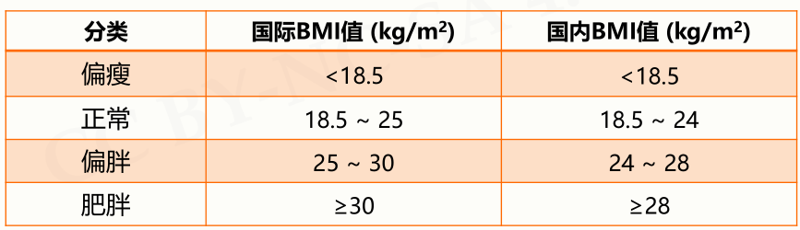
Python分支结构
实例: 身体质量指数BMI
国际：世界卫生组织 国内：国家卫生健康委员会

Slide 30
Python分支结构
实例: 身体质量指数BMI
问题需求
输入：给定体重和身高值
输出：BMI指标分类信息(国际和国内)
思路方法
难点在于同时输出国际和国内对应的分类
思路1：分别计算并给出国际和国内BMI分类
- 思路2：混合计算并给出国际和国内BMI分类

Slide 31
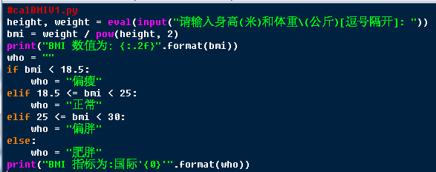
Python分支结构
实例: 身体质量指数BMI

Slide 32
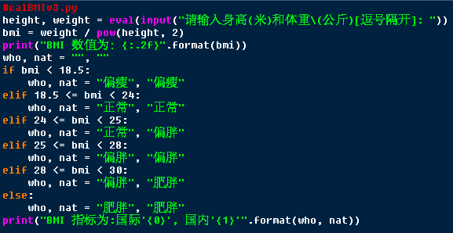
Python分支结构
实例: 身体质量指数BMI

Slide 33
Python程序设计
3.1 程序的流程图
3.2 Python分支结构
3.3 Python循环结构

Slide 34
Python程序设计
Python循环结构
遍历循环
无限循环
循环控制保留字
循环的高级用法

Slide 35
Python循环结构
循环
根据循环执行次数的确定性，循环可以分为确定次数循环和非确定次数循环。
确定次数循环指循环体对循环次数有明确的定义循环次数采用遍历结构中元素个数来体现。
无限循环一直保持循环操作直到特定循环条件不被满足才
结束，不需要提前知道确定循环次数。

Slide 36
Python循环结构
遍历循环
遍历某个结构形成的循环运行方式
for <循环变量> in <遍历结构> :
<语句块>
- 从遍历结构中逐一提取元素，放在循环变量中

Slide 37
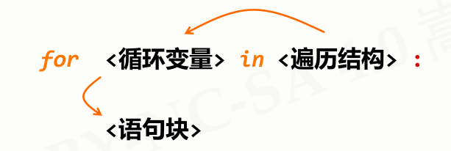
Python循环结构
遍历循环
- 由保留字for和in组成，完整遍历所有元素后结束
- 每次循环，所获得元素放入循环变量，并执行一次语句块

Slide 38
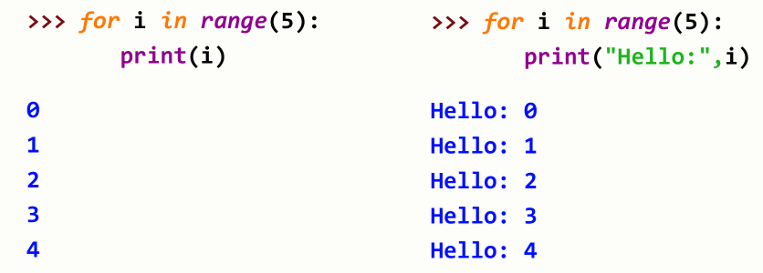
Python循环结构
遍历循环应用
计数循环(N次)
- 遍历由range(N)函数产生的数字序列，产生循环

Slide 39
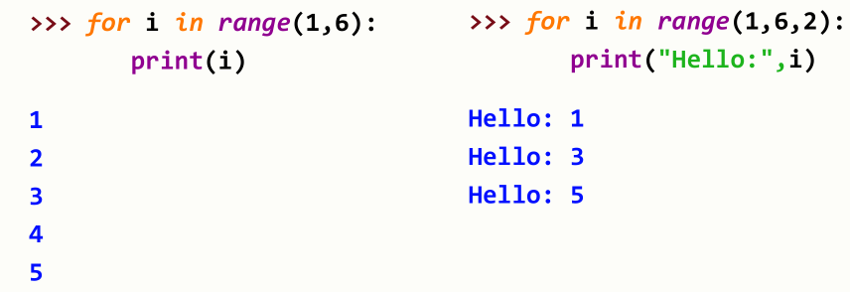
Python循环结构
遍历循环应用
计数循环(特定次)
- 遍历由range(M,N,K)函数产生的数字序列，产生循环

Slide 40
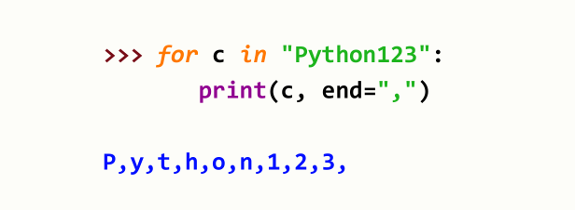
Python循环结构
遍历循环应用
字符串遍历循环
- s是字符串，遍历字符串每个字符，产生循环

Slide 41
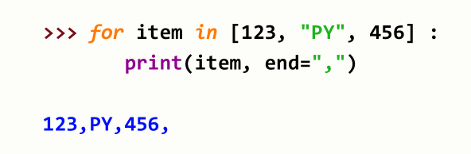
Python循环结构
遍历循环应用
列表遍历循环
- ls是一个列表，遍历其每个元素，产生循环

Slide 42
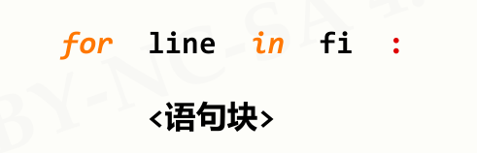
Python循环结构
遍历循环应用
文件遍历循环
- fi是一个文件标识符，遍历其每行，产生循环

Slide 43
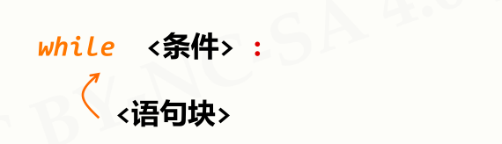
Python循环结构
无限循环
由条件控制的循环运行方式
- 反复执行语句块，直到条件不满足时结束

Slide 44
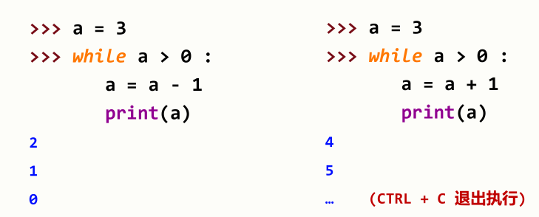
Python循环结构
无限循环的应用

Slide 45
Python循环结构
循环控制保留字
break 和 continue
break用来跳出最内层for或while循环，脱离该循环后程序从循环后代码继续续执行
- break跳出并结束当前整个循环，执行循环后的语句
continue用来结束当前当次循环，即跳出循环体中下面尚未执行的语句，但不跳出当前循环。
- continue结束当次循环，继续执行后续次数循环

Slide 46
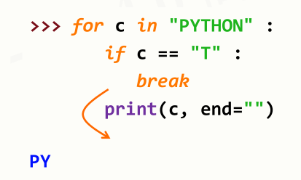
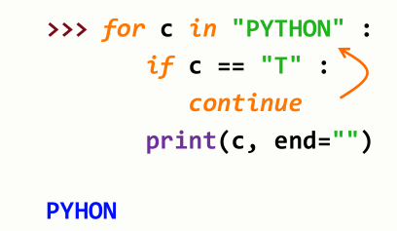
Python循环结构
循环控制保留字
break 和 continue

Slide 47
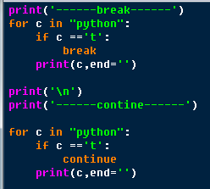
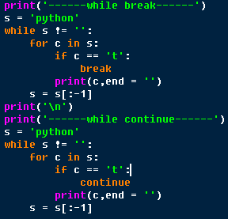
Python循环结构
循环控制保留字
break 和 continue

Slide 48
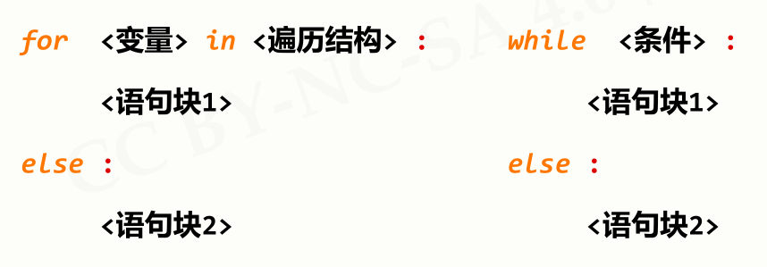
Python循环结构
循环的高级用法
循环与else

Slide 49
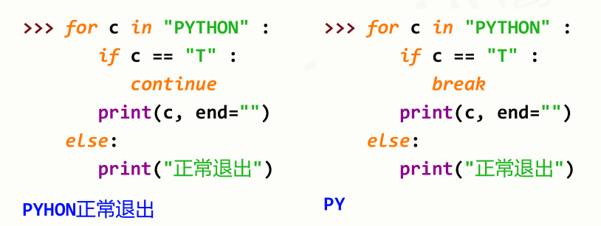
Python循环结构
循环的高级用法
for循环和while循环中都存在一个else扩展用法。
• else中的语句块只在一种条件下执行，即for循环正常遍历了
所有内容没有因为break或return而退出。

Slide 50
Python循环结构
random库的使用
random库是生成及使用随机数的Python标准库
random库采用梅森旋转算法（Mersenne twister）生成伪随机数序列，可用于除随机性要求更高的加解密算法外的大多数工程应用。
使用random库: import random

Slide 51
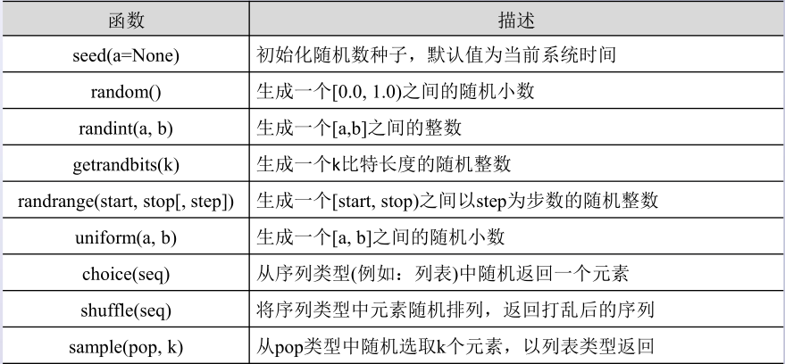
Python循环结构
random库的使用

Slide 52
Python循环结构
random库的使用
基本随机数函数： seed(), random()
扩展随机数函数： randint(), getrandbits(), uniform(),
randrange(), choice(), shuffle()

Slide 53
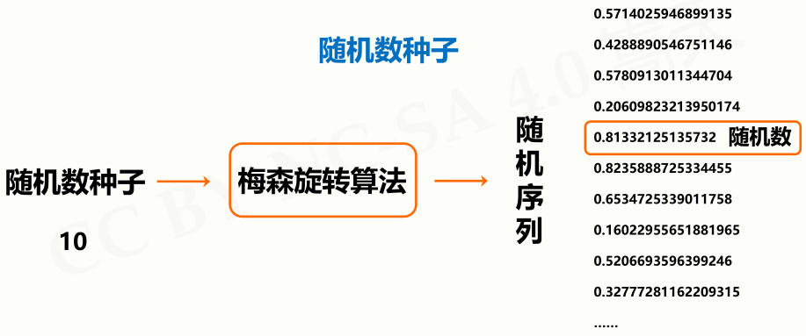
Python循环结构
基本随机数函数

Slide 54
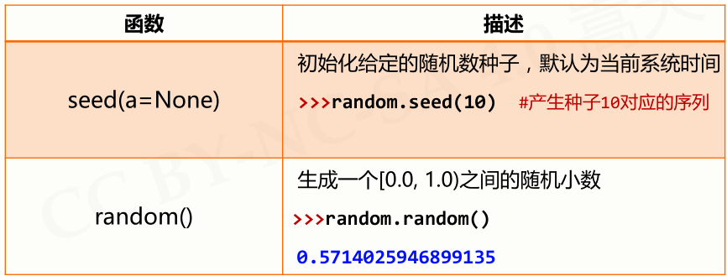
Python循环结构
基本随机数函数
生成随机数之前可以通过seed()函数指定随机数种子，随机种子一般是一个整数，只要种子相同，每次生成的随机数序列也相同。这种情况便于测试和同步数据

Slide 55
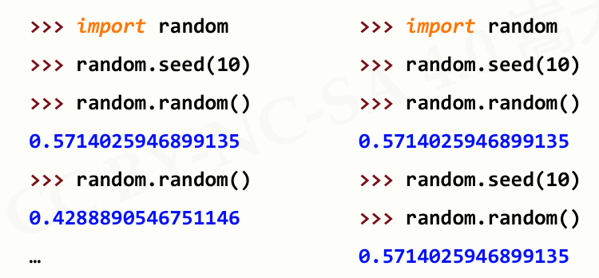
Python循环结构
基本随机数函数
import random 或 from random import *

Slide 56
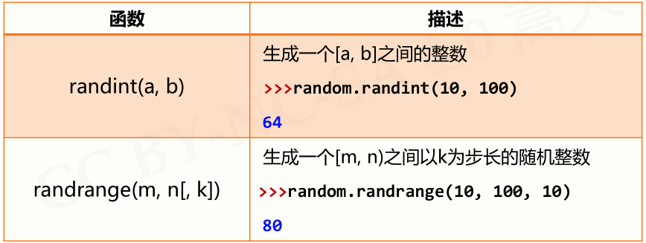
Python循环结构
扩展随机数函数

Slide 57
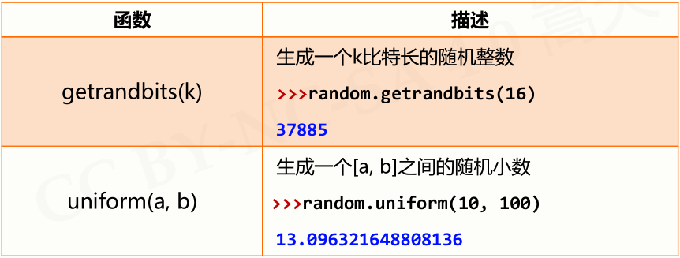
Python循环结构
扩展随机数函数

Slide 58
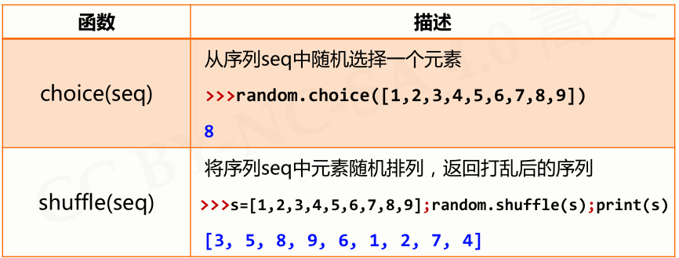
Python循环结构
扩展随机数函数

Slide 59
Python循环结构
实例：圆周率的计算
π（圆周率）是一个无理数，即无限不循环小数。精确求
解圆周率π是几何学、物理学和很多工程学科的关键。
• 对π的精确求解曾经是数学历史上一直难以解决的问题之
一，因为π无法用任何精确公式表示，在电子计算机出现
以前，π只能通过一些近似公式的求解得到，直到1948年
，人类才以人工计算方式得到π的808位精确小数。

Slide 60
Python循环结构
实例：圆周率的计算
蒙特卡罗（Monte Carlo）方法，又称随机抽样或统计试验方法。
当所要求解的问题是某种事件出现的概率，或者是某个随机变量的期望值时，它们可以通过某种“试验”的方法，得到这种事件出现的频率，或者这个随机变数的平均值，并用它们作为问题的解。

Slide 61
Python循环结构
实例：圆周率的计算
应用蒙特卡罗方法求解π的基本步骤如下：
• 随机向单位正方形和圆结构，抛洒大量“飞镖”点
• 计算每个点到圆心的距离从而判断该点在圆内或者圆外
• 用圆内的点数除以总点数就是π/4值。
随机点数量越大，越充分覆盖整个图形，计算得到的π值越精
确。实际上，这个方法的思想是利用离散点值表示图形的面
积，通过面积比例来求解π值。

Slide 62
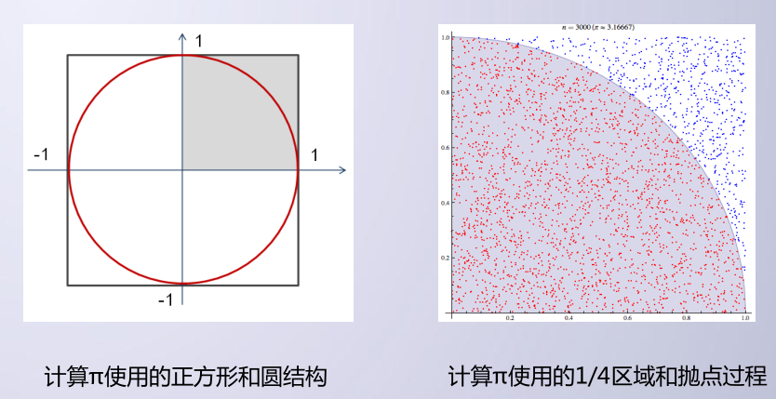
Python循环结构
实例：圆周率的计算

Slide 63
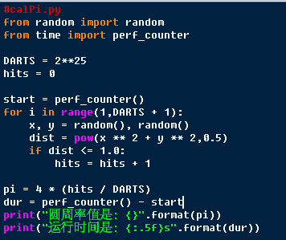
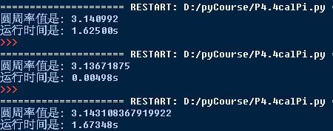
Python循环结构
实例：圆周率的计算

Slide 64
小结
1 程序的流程图
2 Python分支结构
3 Python循环结构

